Slide 1
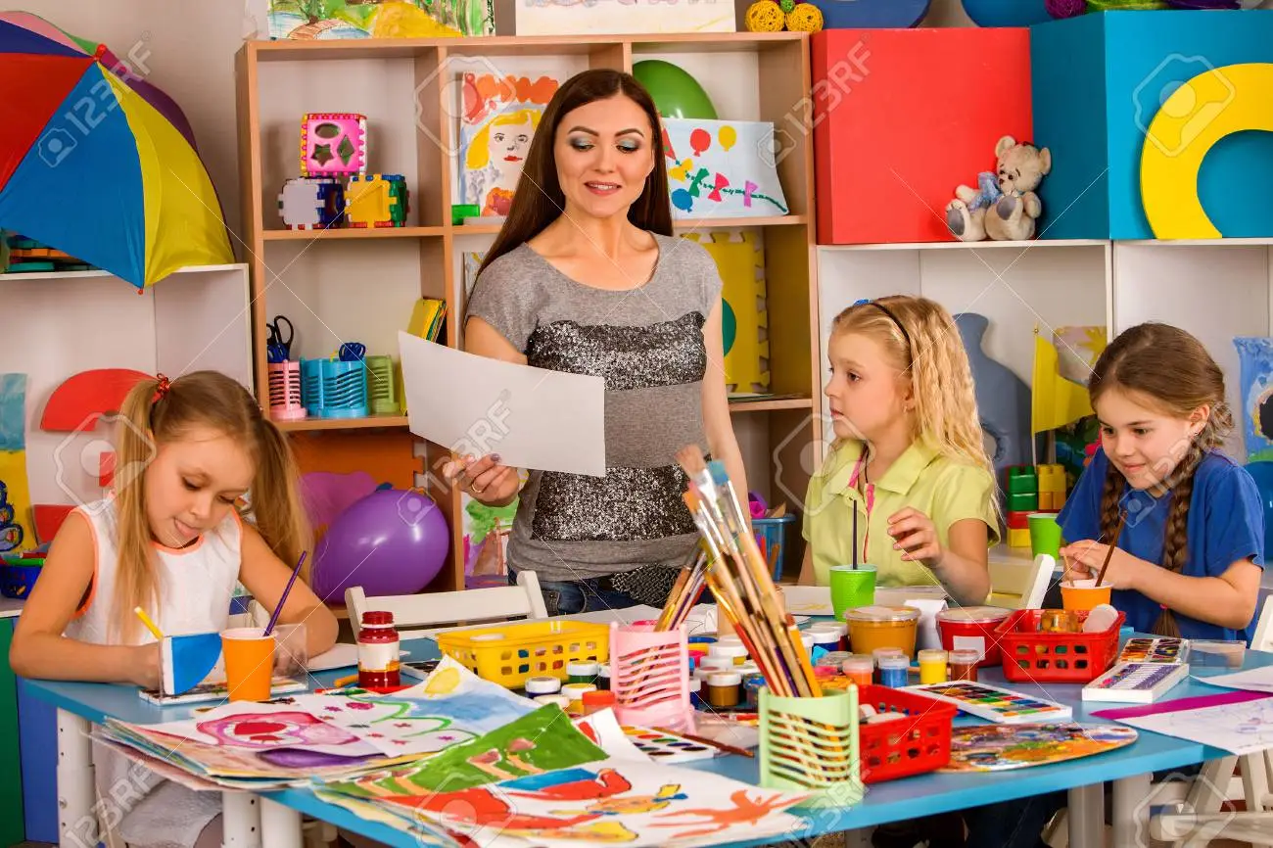
Arte y juego en los niños pequeños
Fatima Nuncio Moreno 15
Karina Rivera Guillermo 21
Adriana Rodriguez Hernandez 22

Slide 2
Arte y juego en los niños pequeños
Todo se inicia en el jugar.
Dinámico, voluntario y llamativo.
devenir humano de todos los chicos
El arte ocurre en los juegos espontáneos y desorganizados.
“experiencia estética” comenzar a transitar la relacion cn el arte
La cultura heredada brinda:
música
exploración
libertad
variedad estética
descubrimiento
La variedad dependera de la posibilidad de creacion e invencion.
acceso a:
ternura
palabra
vida imaginativa
transformación ética
estética
impulso creador = producir una obra de arte

Slide 3
Arte y juego en los niños pequeños
Para acompañar al niño en su construcción estética es importante la experiencia de “sensibilización” propia.
La fantasía, el juego, el arte, son los espacios donde es posible inventar y construir realidades alternativas.
El niño dispone una gran capacidad perceptiva
Desarrolla más posibilidades inteligentes frente a la resolución de problemas.
Toda obra deja a su espectador/oidor/lector un espacio vacío que el tendrá que rellenar.
Los niños pequeños tienen enormes posibilidades en la lectura de imágenes.
La experiencia del arte hace más creativos a todos

Slide 4
Arte y juego en los niños pequeños
los que viven en forma creador, piensan que la vida es digna
michéle petit “el lector no consume pasivamente un texto, se lo apropia”
literatura; implica un trabajo psíquico
literatura en bebés:
-balbuceos de sonidos
-eco del amor
-ternura
protoliteratura nace en las nanas, envoltura sonora
arte en cada canción, melodías o gesto corporal
sonidos= voz que imprime sentidos a sus sensaciones
imagenes, primer rostro más querido

